Slide 1
El inventario fonético del español de Chile y su representación mediante el AFI-CL
Scott Sadowsky
Universidad de La Frontera
Gastón Salamanca
Universidad de Concepción
XIX Congreso Internacional de la Sociedad Chilena de Lingüística
Playa Ancha, Chile, 9-11 noviembre 2011

Slide 2
Problema 1
No existe un inventario fonético completo, moderno y de amplio consenso del castellano de Chile

Slide 3
Problema 1: Falta de inventario
¿Qué es lo que sí tenemos?
Inventarios de otros dialectos, principalmente el peninsular: escasa o nula aplicabilidad al nuestro; llevan a ignorar o negar fenómenos chilenos (e.g. el alófono labiodental sonoro [v] de /b/¹).
Inventarios ad hoc, elaborados con fines pedagógicos: suelen limitarse a lo básico y emplear criterios heterogéneos entre sí.
Estudios de un determinado fonema o alófono: carecen de una visión sistémica.
Obras caducas, como Oroz 1966.
¹ Cf. Cepeda 1991, Borland Delorme 2004, Sadowsky 2009, Sadowsky 2010 y Vergara 2011, entre otros.

Slide 4
Problema 1: Falta de inventario
Consecuencias para la fonética
No sabemos bien qué es lo que sabemos.
No podemos conceptualizar bien las lagunas en nuestro conocimiento.
Nos cuesta divisar patrones en el sistema.
No siempre está claro por dónde encaminar la investigación más provechosamente.
Induce a sacar conclusiones erróneas (e.g. que todo fenómeno que no salga en Oroz constituiría un cambio en curso… pero puede que Oroz se haya equivocado, o que un eventual cambio se haya completado hace muchas décadas).

Slide 5
Problema 1: Falta de inventario
Otras consecuencias
Dificulta la investigación sociolingüística y dialectológica.
Estorba la investigación diacrónica actual y futura.
Fonoaudiología: los fenómenos no constatados, mal analizados o ambiguamente descritos pueden interpretarse incorrectamente como TELs.

Slide 6
Problema 2
No existe un sistema de representación fonética estandarizado para el castellano de Chile

Slide 7
Problema 2: Representación
¿Cómo trabajamos actualmente?
Cada fonetista desarrolla sus propias convenciones (símbolos, diacríticos, términos).
Cada no fonetista se las arregla como puede.
Se emplean sistemas de transcripción abandonados por gran parte de la comunidad lingüística (americanista).
Se emplean sistemas de transcripción localistas y abandonados (RFE).
Se crean mezcolanzas del AFI (IPA), RFE, el sistema americanista y convenciones de procedencia desconocida.

Slide 8
Problema 2: Representación
Ejemplos
El punto de articulación de [t̠͡ʃ] suele describirse como “palatal” en la tradición hispánica. No lo es.
El fonema /t̠͡ʃ/ se ha representado como: /ch/ /c͡h/ /tsh/ /c/ /c̆/ /č/ /tč/ /ĉ/ /ć/ /tʃ/
El alófono palatal de /k/ se ha representado como: [c] [k̟] [k+] [kʲ] [ḱ] [k̘] [k<] [k<]
Un solo punto de articulación recibe diversos nombres: los términos palatal, prepalatal, mediopalatal y postalveolar se han empleado para referirse a un mismo punto de articulación.
[ž š y ý ŷ ǰ δ γ λ ǵ gʲ x́ xʲ χ c̽ b̸ d̸ g̸ b d g] ¡Etc.!

Slide 9
Problema 2: Representación
Consecuencias
Ambigüedad, confusión, incertidumbre.
Dificultad para interpretar la literatura científica que producimos.
Dificultad para cotejar distintas investigaciones.
Automarginación de la comunidad lingüística internacional.

Slide 10
La solución que proponemos

Slide 11
La solución que proponemos
Inventario fonético provisorio de las consonantes del castellano de Chile
Sistema de representación estandarizado (AFI-CL o IPA-CL)
Programa de investigación para ir perfeccionando el inventario

Slide 12
Solución 1
Inventario fonético provisorio de las consonantes del castellano de Chile
(las vocales las dejamos para el futuro…)

Slide 13
Inventario provisorio de consonantes
La tarea que nos hemos propuesto conlleva necesariamente cierta circularidad.
Un inventario fonético requiere de un sistema para representarlo, pero…
no se puede desarrollar un sistema de representación sin saber bien qué es lo que hay que representar.
Elaborar un inventario implica recoger una gran cantidad de evidencia empírica, pero…
si nos limitamos a lo que ya se ha constatado de manera fehaciente, dejamos fuera muchos fonos… y en consecuencia, no sabremos hacia dónde dirigir las investigaciones que buscan completar el inventario.

Slide 14
Inventario provisorio de consonantes
Para enfrentar los problemas de circularidad, optamos por:
La elaboración paralela del inventario y del sistema de representación (AFI-CL)
La elaboración incremental del inventario: Hoy: Versión 1 Futuro: Versiones 2, 3, 4…

Slide 15
Inventario: Principios
Inventario nacional
Superar el vicio de definir las cosas en términos de otros dialectos, especialmente el peninsular.
No aceptar acríticamente quimeras como la supuesta inexistencia de fricativas sonoras en “el castellano” sin que se presente evidencia.
Los datos que provienen de España o Venezuela no permiten sacar conclusiones sobre lo que pasa en Chile.

Slide 16
Inventario: Principios
Empirismo
El inventario definitivo debe ser estrictamente empírico.
En el caso de las hipótesis que el inventario provisorio incluye, el grado de empirismo fue necesariamente menor.
Típicamente, estas hipótesis surgieron de observaciones que todavía no se han formalizado a través de publicaciones. Esta situación es temporal, y va a ser superada.

Slide 17
Inventario: Principios
Descriptivismo
Recoger toda la realidad lingüística.
Dejar de hacer caso omiso de los estratos bajo y medio-bajo.
¡El castellano no sólo se habla en los estratos alto y medio-alto!
Por ser incompatible con la ciencia, el concepto de “norma culta” no tiene cabida.

Slide 18
Inventario provisorio de consonantes
El inventario provisorio pretende ser el punto de partida de un programa de investigación de largo plazo.
Meta: Describir cabalmente el sistema fonético-fonológico del castellano de Chile
Resultado: Inventario definitivo
Meta: Estudiar el habla de todos los estratos socioeconómicos.
Resultado: Asentar la sociolingüística en Chile de manera contundente.

Slide 19
Inventario provisorio de consonantes

Slide 20
Inventario provisorio de consonantes
Contempla 93 fonos
Criterio amplio y de inclusión
En esta etapa inicial, optamos por ser splitters en vez de lumpers: en casos ambiguos, optamos por distinguir dos fonos en vez de fusionarlos.
Si resulta que un fono no se da en el castellano chileno, se puede suprimir en una futura versión del inventario.

Slide 21
Inventario provisorio de consonantes
Por mientras, con el inventario provisorio sabemos con más precisión que antes…
que estos fonos pueden existir
que hay que investigarlos
cuáles serían sus rasgos distintivos
cómo representarlos

Slide 22
Inventario provisorio de consonantes
Composición del inventario provisorio
La mayoría de los fonos del inventario ya se han constatado. Sin embargo…
Se han descrito y representado de las más diversas maneras. Con el AFI-CL esto se resuelve.
Falta confirmarlos empíricamente. ¿La bilabial fricativa áfona [ɸ] realmente se produce en Chile? ¿Hay algún hablante menor de 60-70 que tenga la palatal lateral aproximante /ʎ/?

Slide 23
Inventario provisorio de consonantes
Composición del inventario provisorio
El inventario también contiene una serie de fonos que representan hipótesis nuestras.
Ejemplo: Los alófonos retroflejos de /tɾ/, [ʈ͡ʂ] y [ʂ], que son distintos de [t͡ɹ̥̌] y [ɹ̝̥], y que probablemente provendrían del mapudungun.

Slide 24
Inventario provisorio de consonantes
Composición del inventario provisorio
Algunos de los fonos los hemos constatando en el curso de elaborar el inventario.
Por ejemplo: [b͡v] [t͡s] [θ] [s̞] [ɕ] [s͎]

Slide 25
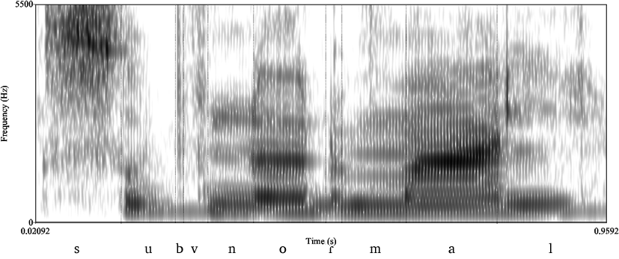
Inventario: fonos constatados aquí
Africada neutra labiodental sonora [b͡v] subnormal [sub͡v.noɾ.ˈmal]

Slide 26
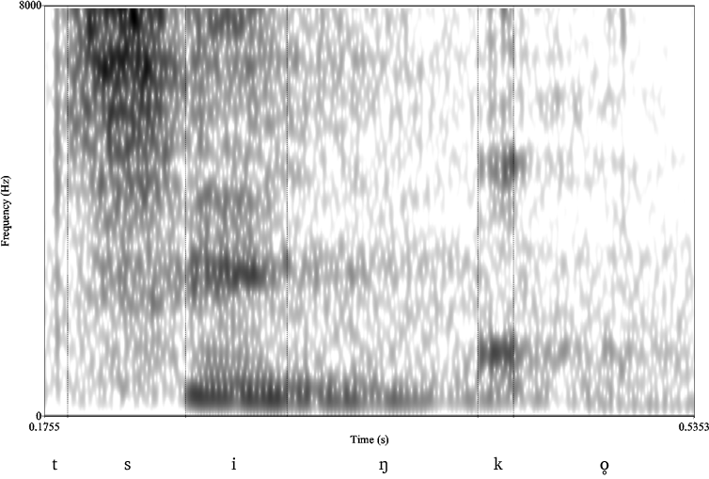
Inventario: fonos constatados aquí
Africada dorso-alveolar áfona[t͡s] cinco [ˈt͡siŋ.ko̥]

Slide 27
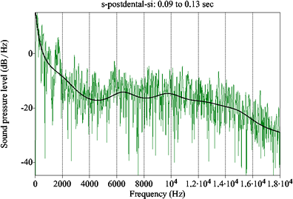
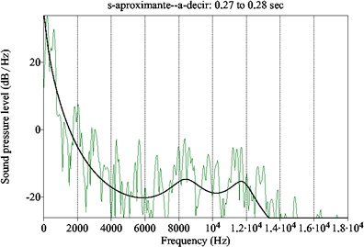
Inventario: fonos constatados aquí
Fricativa neutra postdental áfona [θ]*
sí [θi]
Aproximante dorso-alveolar áfona [s̞] a decir [a.ð̞e.ˈs̞iɹ]
* Este fono corresponde al ceceo, un fenómeno archiconocido. Sin embargo, no lo hemos podido constatar en la literatura especializada chilena.

Slide 28
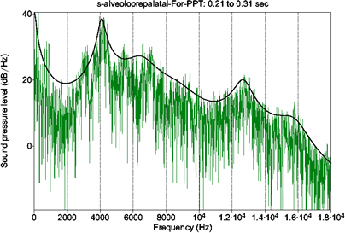
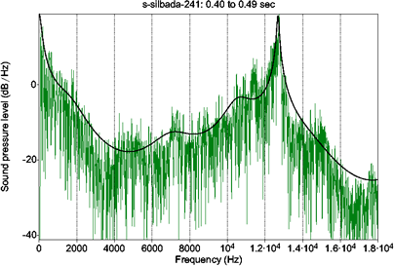
Inventario: fonos constatados aquí
Fricativa neutra alvéolo-prepalatal áfona [ɕ]
así [a.ˈɕi]
Fricativa silbada dorso-alveolar áfona [s͎] raras [ˈᵈɹ̌a.ɾas͎]*
* Si bien a primera vista este fono podría interpretarse como producto de una patología, está socialmente estratificado, lo cual indica que se integró a determinados lectos como alófono “natural”.

Slide 29
Solución 2
Sistema de representación estandarizado (AFI-CL o IPA-CL)

Slide 30
Sistema de transcripción: AFI-CL
¿Qué es el AFI-CL?
No es un nuevo sistema de transcripción fonética, ni busca reemplazar al AFI (IPA).
Es una manera estandarizada de utilizar el AFI con el castellano de Chile.
Se basa fundamentalmente en el AFI, con el menor número posible de innovaciones:
Subdivisión de algunos puntos y modos de articulación
Uso icónico de ciertos símbolos
Dos diacríticos adicionales

Slide 31
Innovaciones AFI-CL: Puntos
Subdivisión de algunos puntos de articulación
Alveolar → Lámino-alveolar + Dorso-alveolar
Tanto [ɹ] como [s] son alveolares según el AFI, pero claramente no comparten el mismo punto de articulación.
[ɹ̝̥] y [s] no son el mismo fono.
Lo mismo sucede en el caso de las africadas alveolares: [t͡ɹ̥̌] - [t͡s] : tripa [ˈt͡ɹ̥̌i.pa] — sí poh [ˈt͡si.poh] [ɹ̝̥] - [s] : a ver [a.ˈveɹ̝̥] — la ves [la.ˈves]

Slide 32
Innovaciones AFI-CL: Puntos
Subdivisión de algunos puntos de articulación
Dental → Interdental + Postdental
Palatal → Prepalatal + Palatal
[ʝ] : allí resonó [a.ˈʝi.ɹ̝e.so.ˈno] [ɣ̟] : Aguirre sonó [a.ˈɣ̟i.ɹ̝e.so.ˈno]
¿Par mínimo o no?

Slide 33
Innovaciones AFI-CL: Modos
Un nuevo modo de articulación
Fricativa silbada, para dar cuenta de [s͎]
Pocas lenguas tienen algún tipo de fricativa silbada: shona y tshwa-ronga (bantú meridional), tabassaran (caucásica nororiental), shehri (semítica meridional).
En consecuencia, sus posibles mecanismos de producción se discuten todavía.
Además, puede haber más de un tipo de fricativa silbada (ésta no se parece a la [s͎] del bantú, p.ej.).
La categoría “silbada” es intencionalmente agnóstica respecto de las propiedades articulatorias de [s͎].

Slide 34
Innovaciones AFI-CL: Modos
Subdivisión de algunos modos de articulación
Fricativa → Fricativa fortis [ɹ̌] Fricativa neutra* [ɹ̝] Fricativa silbada [s͎]
Africada → Africada oclusivizante [t̪ˢ] Africada neutra [t̠͡ʃ] Africada fricativizante [ᵗ̠ʃ]
* El término “neutro” se refiere al grado de saliencia perceptual, y no a una posible valoración sociolingüística.

Slide 35
Innovaciones AFI-CL: Modos
Dos ajuste menores de modos de articulación
Fenómenos ya existentes… simplemente los “ascendimos” al cuadro principal
Oclusiva → Oclusiva liberada [p] [ˈka.pa] Oclusiva no liberada [p̚] [ap̚.t̪o]
Aproximante → Apx. labializada [w] Apx. no labializada (las demás)

Slide 36
Innovaciones AFI-CL: Iconicidad
Uso icónico de algunos símbolos
Para representar distintos grados de oclusión y fricación en las africadas.
Mayor prominencia del rasgo = mayor prominencia del símbolo
← Oclusión |  | Fricación →
t̪ˢ | t̠͡ʃ | ᵗ̠ʃ | leche
tʴ̝̊ | t͡ɹ̥̌ | ᵗɹ̥̌ | cuatro
dʴ̝ | d͡ɹ̌ | ᵈɹ̌ | rojo

Slide 37
Innovaciones AFI-CL: Diacríticos
Dos diacríticos adicionales
[ ̌ ] para las fricativas fortis [ɹ̌ ɹ̥̌] y el componente fricativo de algunas africadas neutras y fricativizantes.
Tomado de la tradición hispánica.
Necesario porque hay más de un grado de fricación rótica en el castellano de Chile, pero el AFI sólo permite representar uno de ellos, con [ɹ̝].
[ ͎] para la fricativa silbada [s͎].
Tomado del ExtIPA (AFI para trastornos del habla).

Slide 38
Solución 3
Programa de investigación

Slide 39
Programa de investigación
No es gratuito que el inventario se llame provisorio
La segunda versión del inventario y del AFI-CL ya está en preparación, a raíz de un estudio palatográfico de los alófonos de /t̠͡ʃ/ (Sadowsky & Vergara 2011).

Slide 40
Programa de investigación
Es nuestra esperanza que el inventario y el AFI-CL sean el punto de partida de un programa de investigación sobre la fonética segmental del castellano de Chile.
Confirmar o precisar mejor los rasgos articulatorios y acústicos de los fonos del inventario.
Eliminar fonos que no se puedan constatar.
Determinar la distribución social, estilística y geográfica de cada fono.
Determinar el comportamiento fonológico de los fonos.
Descubrir fonos no contemplado aquí.

Slide 41
Programa de investigación
Invitación / Llamado
Por todo lo anterior, los invitamos a sumarse a esta difícil pero necesaria tarea.
Investigando el inventario
Discutiéndolo a través de publicaciones y encuentros
Haciendo propuestas
Coordinando esfuerzos

Slide 42
El inventario fonético del español de Chile y su representación mediante el AFI-CL
Scott Sadowsky
Universidad de La Frontera
Gastón Salamanca
Universidad de Concepción
ssadowsky ARROBA gmail PUNTO com
ssadowsky.hostei.com/afi-cl.html
El artículo correspondiente a esta ponencia se publicará en Onomázein 24 (diciembre 2011)

Slide 43
Referencias
Borland Delorme, Karen. 2004. La variación y distribución alofónica en el habla culta de Santiago de Chile. Onomázein 10. 103-115.
Cepeda, Gladys. 1991. Las consonantes de Valdivia. Valdivia (Chile): Universidad Austral de Chile / CONICYT.
Quilis, Antonio. 2003. Curso de fonética y fonología españolas, 18ª reimpresión. Madrid: CSIC.
Sadowsky, Scott. 2009. El alófono labiodental sonoro [v] del fonema /b/ en el castellano de Concepción, Chile. Ponencia presentada en el XVIII Congreso de la Sociedad Chilena de Lingüística (SOCHIL), Universidad de Chile, Santiago (Chile).
Sadowsky, Scott. 2010. El alófono labiodental sonoro [v] del fonema /b/ en el castellano de Concepción (Chile): una investigación exploratoria. Estudios de Fonética Experimental (Barcelona) XIX. 231-261.
Sadowsky, Scott y Viviana Vergara. 2011. Evidencia palatográfica sobre los puntos de articulación de los alófonos de /t̠͡ʃ/ en el castellano chileno. Ponencia presentada en el XIX Congreso Internacional de la Sociedad Chilena de Lingüística, Playa Ancha, noviembre 2011.
Vergara, Viviana. 2011. Incidencia de la alfabetización en la producción de alófonos de /b/. Concepción (Chile): Universidad de Concepción tesis de magíster.

